Slide 1
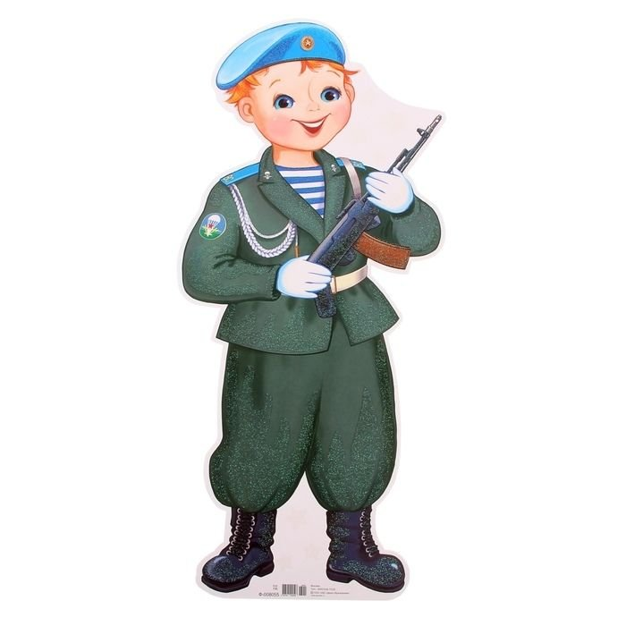
Игра по развитию речи «23 февраля»
Для развития мышления, речи, восприятия, пополнения активного словаря, воспитания патриотических чувств.
Рассчитана для детей старшей и подготовительной группы.
Составитель: Бычкова Н.И.
учитель-логопед
МБДОУ «Березовский детский сад №2»
2024 г.

Slide 2
Чем занимается десантник? Какая форма у десантника?

Slide 3
Чем занимается пограничник?

Slide 4
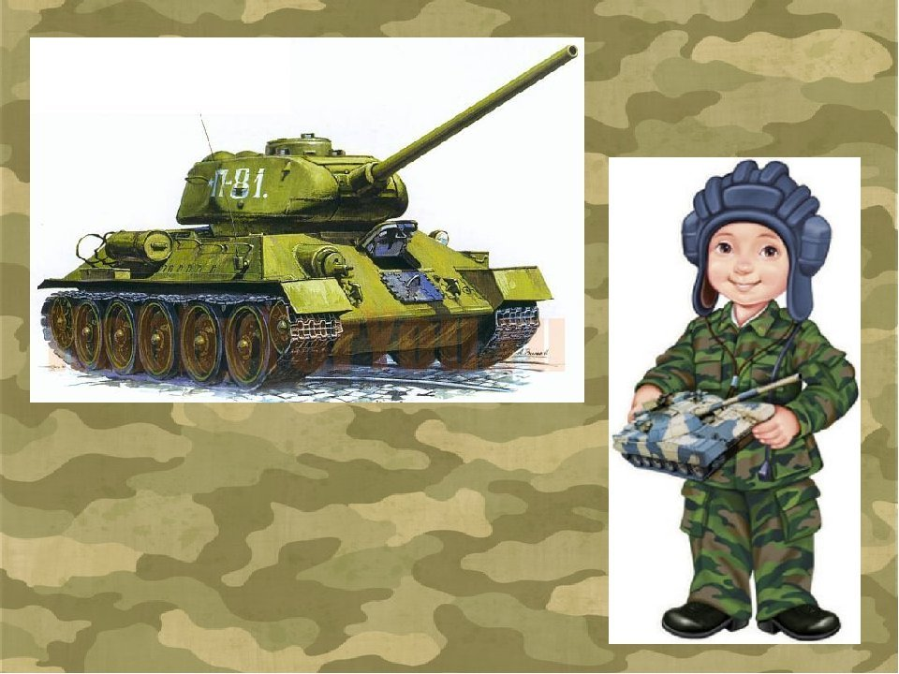
Чем занимается танкист?
Какая форма у танкиста?

Slide 5
Чем занимается
артиллерист?

Slide 6
Чем занимается летчик?

Slide 11
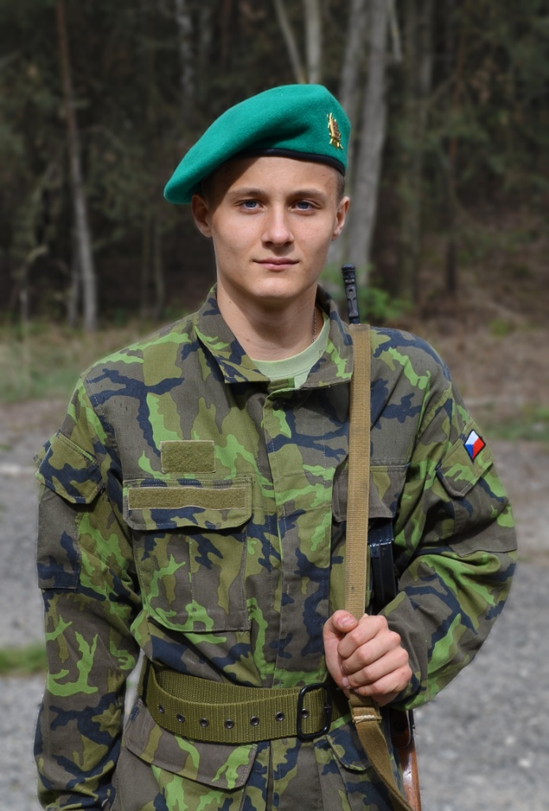
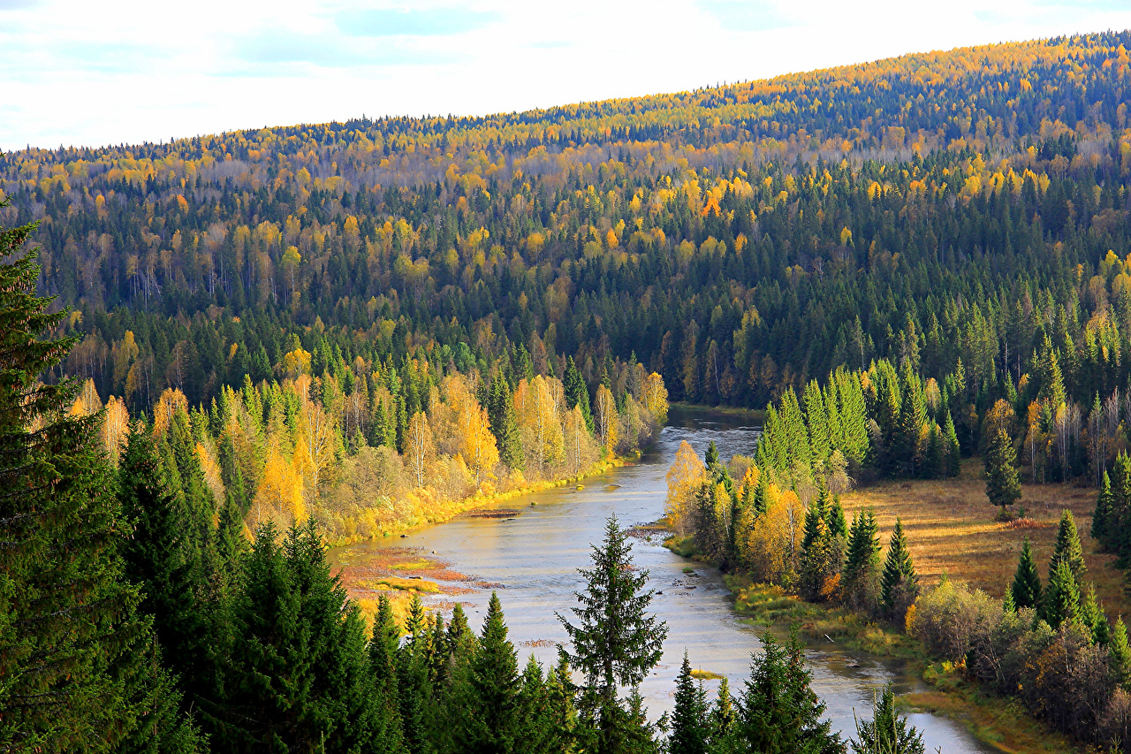
Игра «Скажи иначе»
Наша страна большая, а как сказать по другому? – (огромная, необъятная)
Солдат храбрый, а как сказать по другому? – (смелый, бесстрашный)

Slide 12
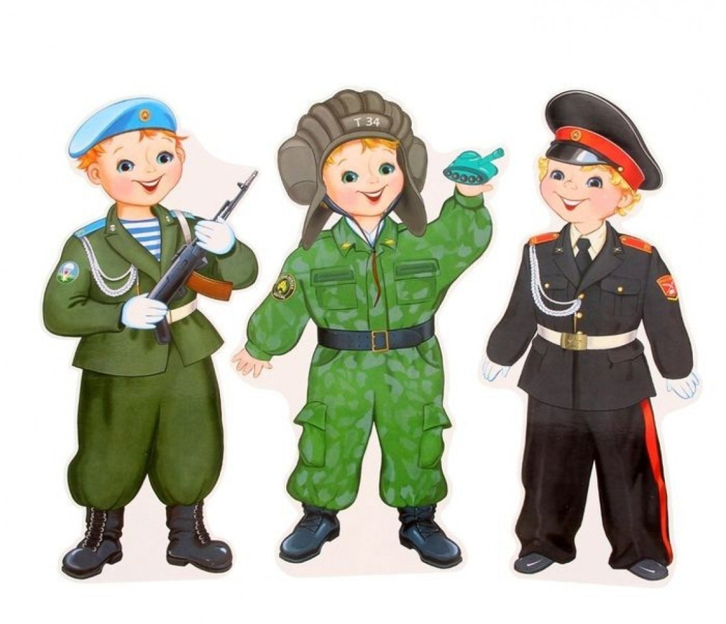
Подбери пословицу по смыслу:
1.Нашей Армии сыны –
2.Трус и таракана –
3.У сметливого солдата –
…и рукавица – граната.
…Родине верны.
…принимает за великана.

